Slide 1
第九章 动态规划（续）
本章以下内容
动态规划的基本原理
动态规划方法的基本步骤
动态规划方法应用举例

Slide 2
动态规划的基本原理
最优化原理 （贝尔曼最优化原理）
作为一个全过程的最优策略具有这样的性质：对于最优策略过程中的任意状态而言，无论其过去的状态和决策如何，余下的诸决策必构成一个最优子策略。该原理的具体解释是，若某一全过程最优策略为：
则对上述策略中所隐含的任一状态而言，
第k子过程上对应于该状态的最优策略必然
包含在上述全过程最优策略p₁*中，即为

Slide 3
3.动态规划方法的基本步骤
1．应将实际问题恰当地分割成n个子问题(n个阶段)。通常是根据时间或空间而划分的，或者在经由静态的数学规划模型转换为动态规划模型时，常取静态规划中变量的个数n，即k=n。
2．正确地定义状态变量s_{k}，使它既能正确地描述过程的状态，又能满足无后效性．动态规划中的状态与一般控制系统中和通常所说的状态的概念是有所不同的，动态规划中的状态变量必须具备以下三个特征：

Slide 4
3.动态规划方法的基本步骤
(1)要能够正确地描述受控过程的变化特征。
(2)要满足无后效性。即如果在某个阶段状态已经给定，那么在该阶段以后，过程的发展不受前面各段状态的影响，如果所选的变量不具备无后效性，就不能作为状态变量来构造动态规划的模型。
(3)要满足可知性。即所规定的各段状态变量的值，可以直接或间接地测算得到。一般在动态规划模型中，状态变量大都选取那种可以进行累计的量。此外，在与静态规划模型的对应关系上，通常根据经验，线性与非线性规划中约束条件的个数，相当于动态规划中状态变量s_{k}的维数．而前者约束条件所表示的内容，常就是状态变量s_{k}所代表的内容。

Slide 5
3.动态规划方法的基本步骤
3．正确地定义决策变量及各阶段的允许决策集合U_{k}(s_{k})，根据经验，一般将问题中待求的量，选作动态规划模型中的决策变量。或者在把静态规划模型(如线性与非线性规划)转换为动态规划模型时，常取前者的变量x_{j}为后者的决策变量u_{k}。
4. 能够正确地写出状态转移方程，至少要能正确反映状态转移规律。如果给定第k阶段状态变量s_{k}的值，则该段的决策变量u_{k}一经确定，第k+1段的状态变量s_{k+1}的值也就完全确定，即有s_{k+1}=T_{k}(s_{k} ,u_{k})

Slide 6

3.动态规划方法的基本步骤
5．根据题意,正确地构造出目标与变量的函数关系——目标函数，目标函数应满足下列性质：
(1)可分性，即对于所有k后部子过程，其目标函数仅取决于状态s_{k}及其以后的决策 u_{k} ,u_{k+1},┈,u_{n},就是说它是定义在全过程和所有后部子过程上的数量函数。
(2)要满足递推关系，即
(3)函数 对其变元R_{k+1}来说要严格单调。

Slide 7
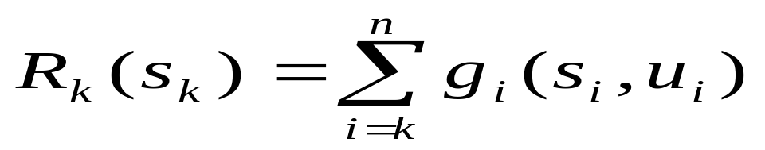

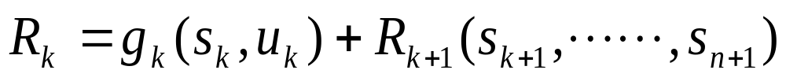
3.动态规划方法的基本步骤
6．写出动态规划函数基本方程
例如常见的指标函数是取各段指标和的形式
其中 表示第i阶段的指标，它显然是满足上述三个性质的。所以上式可以写成 ：

Slide 8
4.动态规划方法应用举例
学习方法建议：
第一步 先看问题，充分理解问题的条件、情况及求解目标。
第二步 结合前面讲到的理论和解题过程，考虑如何着手进行求解该问题的工作。分析针对该动态规划问题的“四大要素、一个方程”——这一步在开始时会感到困难，但是一定要下决心去思考，在思考过程中深入理解前文讲到的概念和理论。

Slide 9

4.动态规划方法应用举例
第三步 动手把求解思路整理出来，或者说，把该问题作为习题独立的来做。
第四步 把自己的求解放到一边，看书中的求解方法，要充分理解教材中的论述。
第五步 对照自己 的求解，分析成败。

Slide 10
4.动态规划方法应用举例
1.动态规划的四大要素
① 状态变量及其可能集合 x_{k} ∈ X_{k}
② 决策变量及其允许集合 u_{k} ∈ U_{k}
③ 状态转移方程 x_{k+1}= T_{k} (x_{k} ,u_{k} )
④ 阶段效应 r_{k} ( x_{k} , u_{k} )

Slide 11
4.动态规划方法应用举例
2. 动态规划基本方程
fn+1(xn+1) = 0 (边界条件)
fk(xk) = opt u{rk ( xk , uk ) + fk+1(xk+1) }
k = n,…,1

Slide 12
求 最 短 路 径

Slide 13
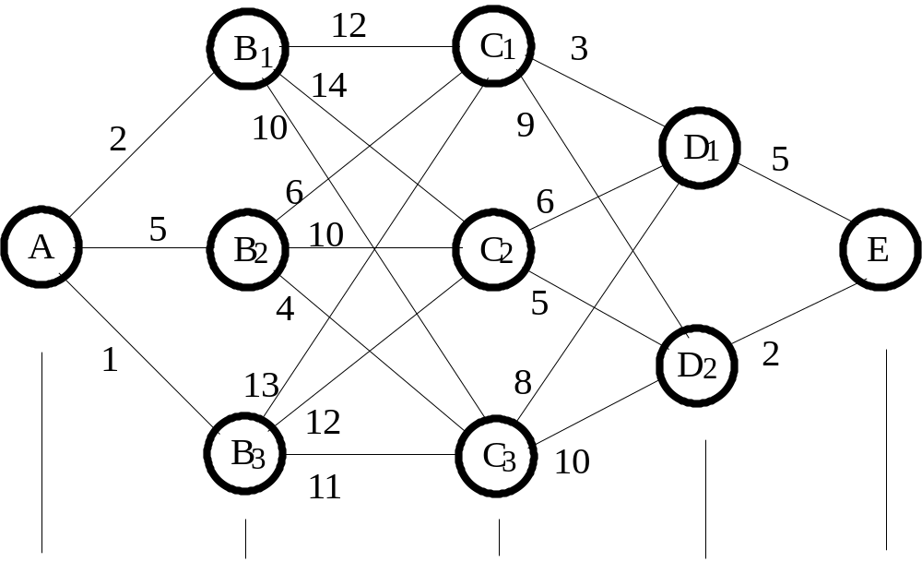
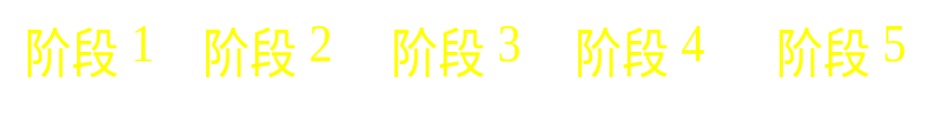
求 最 短 路 径
例5.5

Slide 14
将问题分成五个阶段，第k阶段到达的具体地点用状态变量x_{k}表示，例如：x₂=B₃表示第二阶段到达位置B₃，等等。这里状态变量取字符值而不是数值。
求 最 短 路 径
将决策定义为到达下一站所选择的路径，例如目前的状态是x₂=B₃，这时决策允许集合包含三个决策，它们是D₂(x₂)=D₂(B₃)={B₃→C₁,B₃→C₂,B₃→C₃}

Slide 15
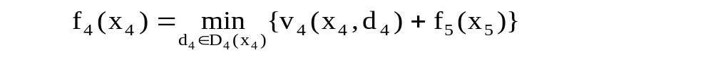
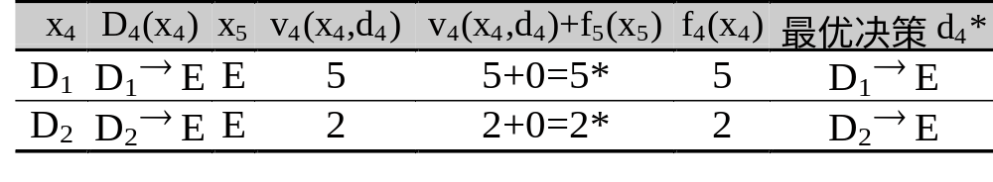
最优指标函数f_{k}(x_{k})表示从目前状态到E的最短路径。终端条件为 f₅(x₅)=f₅(E)=0
其含义是从E到E的最短路径为0。
求 最 短 路 径
第四阶段的递推方程为 :

Slide 16
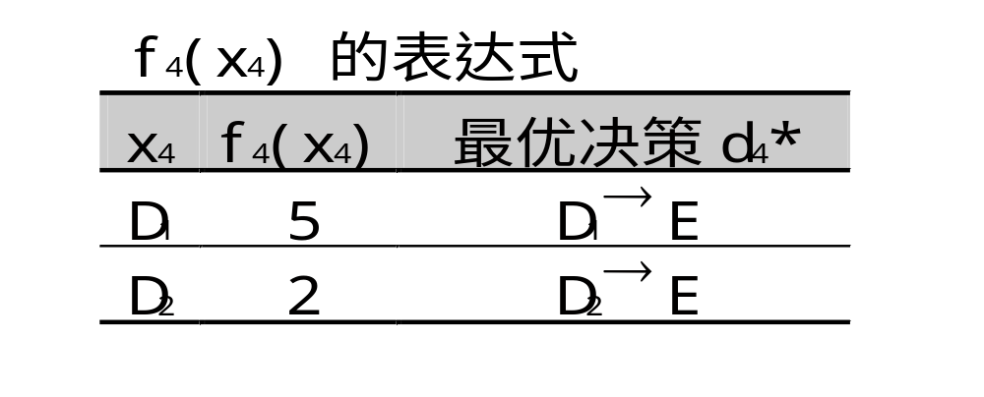
其中*表示最优值，在上表中，由于决策允许集合D₄(x₄)中的决策是唯一的，因此这个值就是最优值。
求 最 短 路 径
由此得到f₄(x₄)的表达式。由于这是一个离散的函数，取值用列表表示：

Slide 17
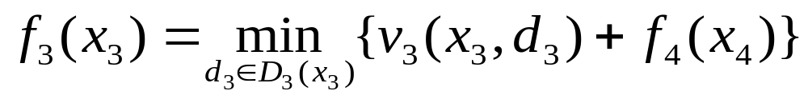
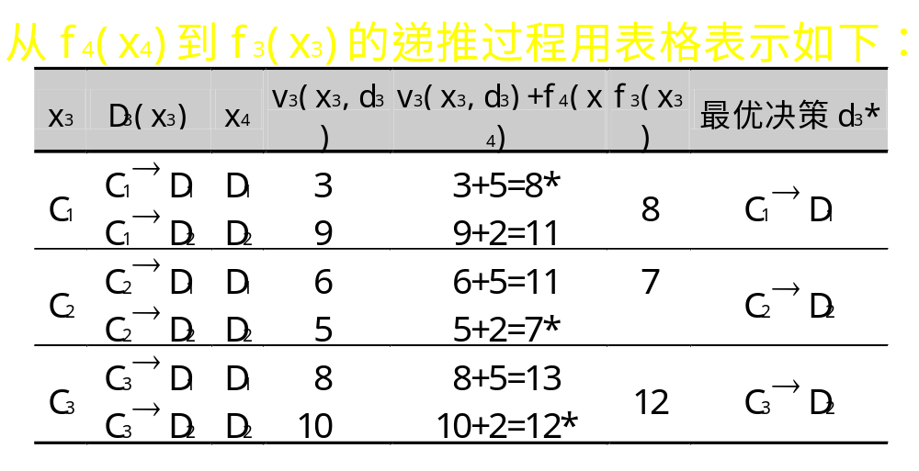
第三阶段的递推方程为：
求 最 短 路 径

Slide 18
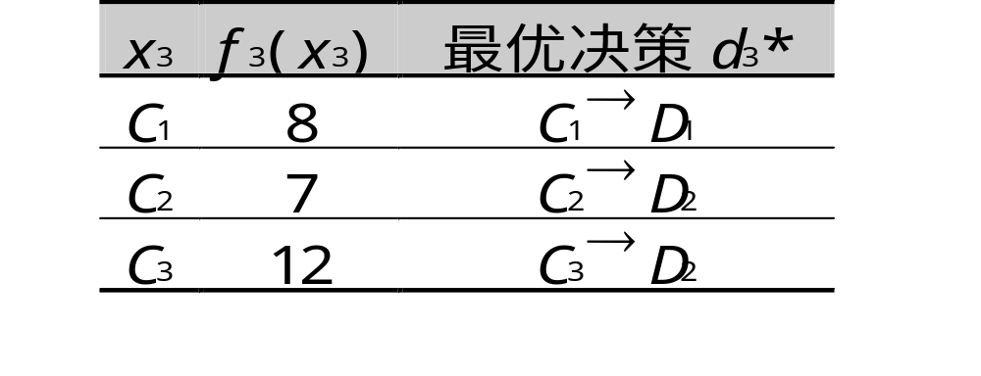
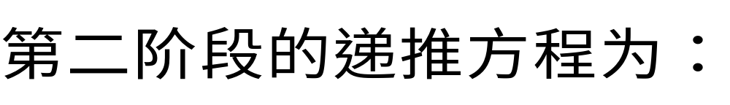
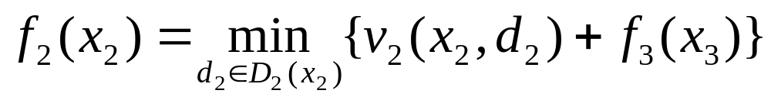

由此得到f₃(x₃)的表达式：
求 最 短 路 径

Slide 19
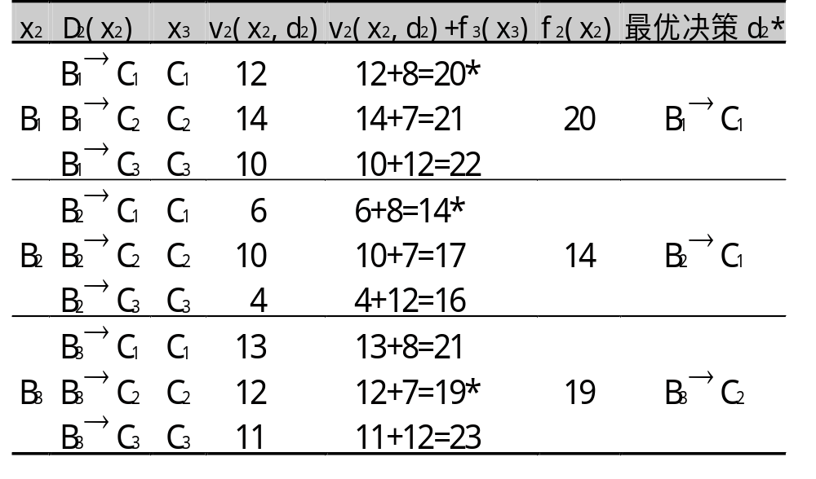
求 最 短 路 径

Slide 20
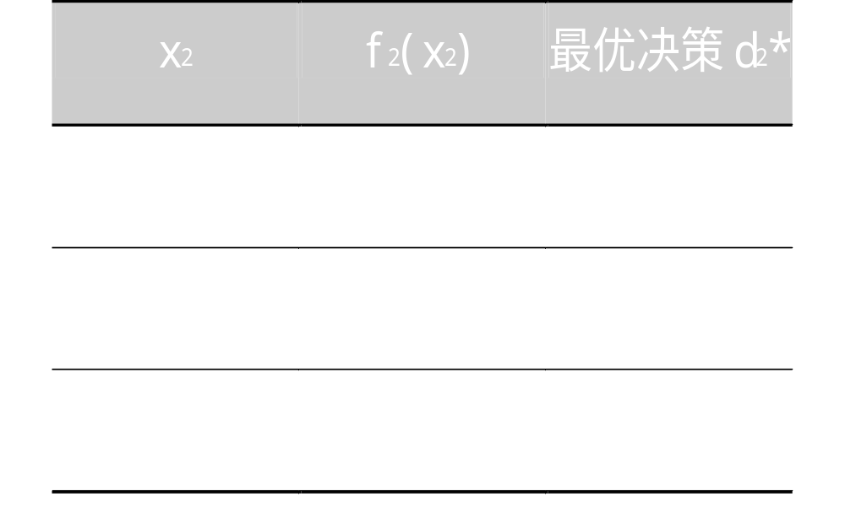
由此得到f₂(x₂)的表达式：
求 最 短 路 径

Slide 21
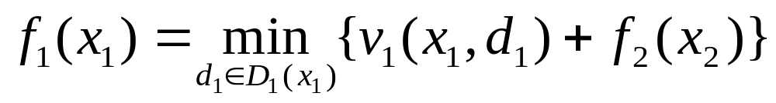
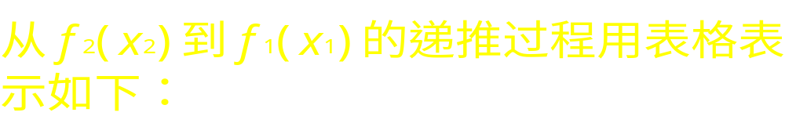
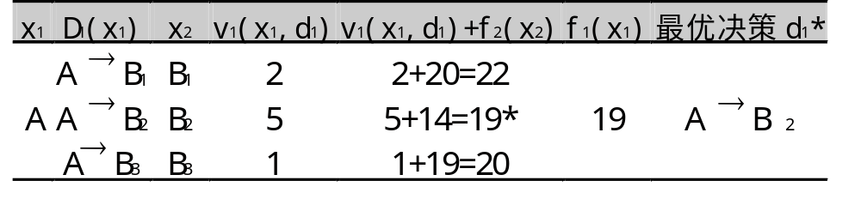
第一阶段的递推方程为：
求 最 短 路 径

Slide 22
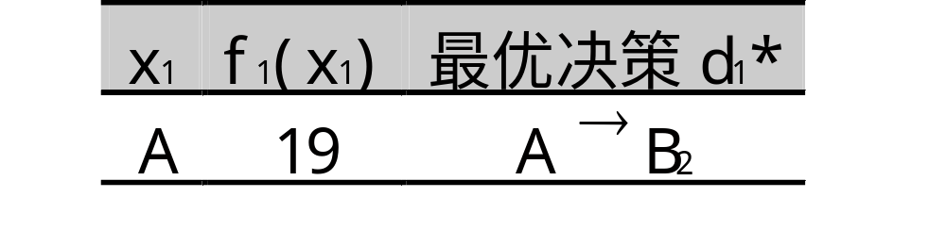
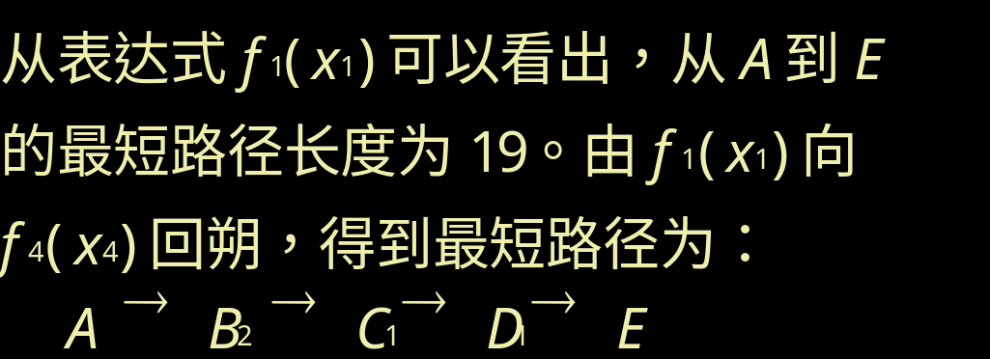

由此得到f₁(x₁)的表达式
求 最 短 路 径

Slide 23
资 源 分 配 问 题

Slide 24
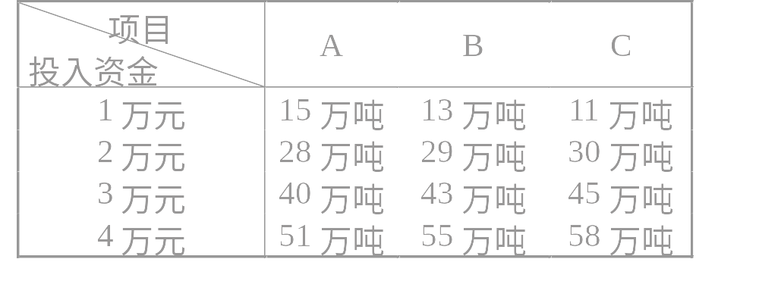
例5.6: 有资金4万元，投资A、B、C三个项目，每个项目的投资效益与投入该项目的资金有关。三个项目A、B、C的投资效益（万吨）和投入资金（万元）关系见下表：
资 源 分 配 问 题
求对三个项目的最优投资分配，使总投资效益最大。

Slide 25
资 源 分 配 问 题
阶段k：每投资一个项目作为一个阶段；
状态变量x_{k}：投资第k个项目前的资金数；
决策变量d_{k}：第k个项目的投资；
决策允许集合：0≤d_{k}≤x_{k}
状态转移方程：x_{k+1}=x_{k}-d_{k}
阶段指标：v_{k}(x_{k} ,d_{k})见表中所示；
递推方程：f_{k}(x_{k})=max{v_{k}(x_{k} ,d_{k})+f_{k+1}(x_{k+1})}
终端条件：f₄(x₄)=0

Slide 26
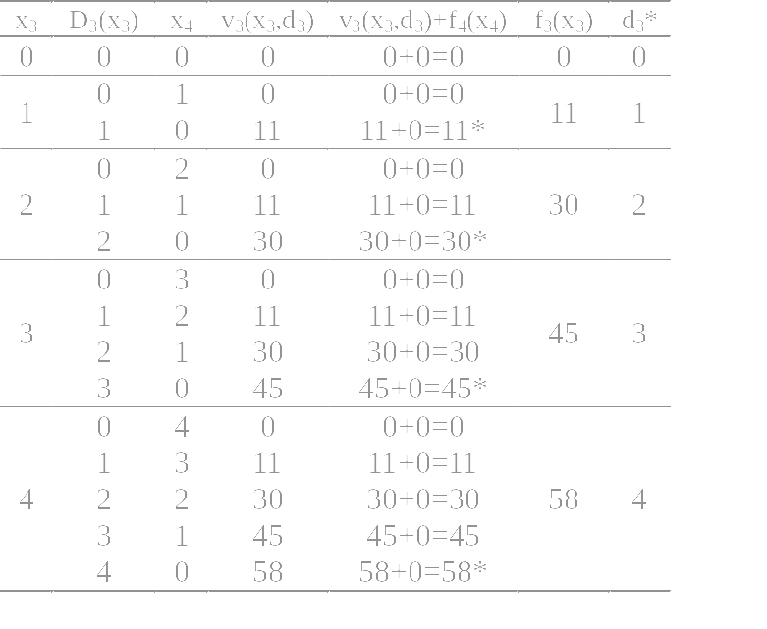
k=4，f₄(x₄)=0 k=3，0≤d₃≤x₃，x₄=x₃-d₃
资 源 分 配 问 题

Slide 27
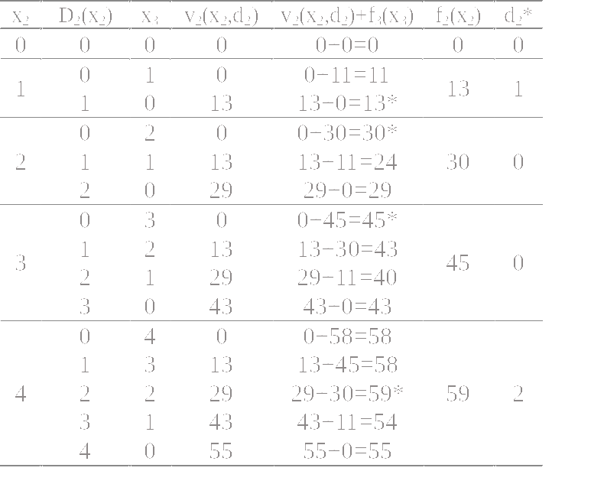
k=2，0≤d₂≤x₂，x₃=x₂-d₂
资 源 分 配 问 题

Slide 28
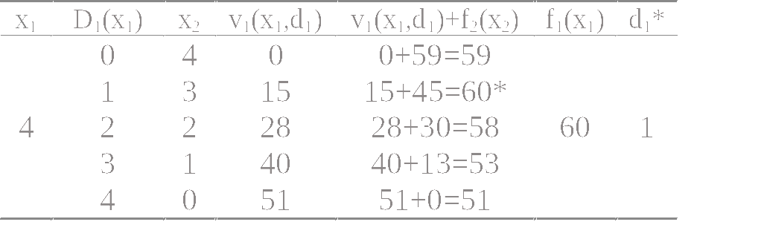
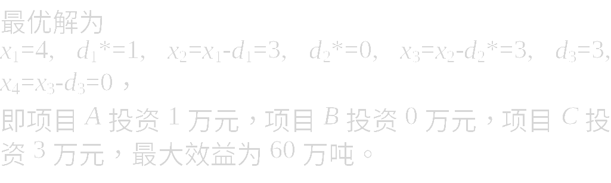
k=1，0≤d₁≤x₁，x₂=x₁-d₁
资 源 分 配 问 题

Slide 29

背 包 问 题

Slide 30
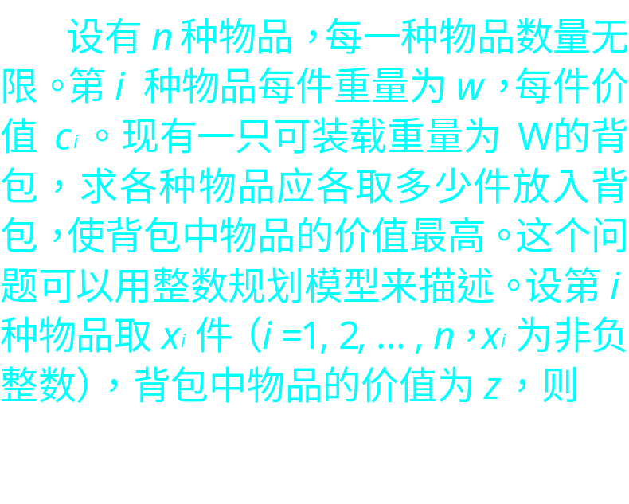
背 包 问 题

Slide 31
则 Max z= c₁x₁+c₂x₂+…+c_{n}x_{n} s.t. w₁x₁+w₂x₂+…+w_{n}x_{n}≤W x₁,x₂,…,x_{n}为正整数
背 包 问 题
阶段k：第k次装载第k种物品（k=1,2,…,n）
状态变量x_{k}：第k次装载时背包还可以装载的重量；
决策变量d_{k}：第k次装载第k种物品的件数；

Slide 32
背 包 问 题
4. 决策允许集合：
D_{k}(x_{k})={d_{k}|0≤ d_{k}≤x_{k}/w_{k}，d_{k}为整数}；
5. 状态转移方程：x_{k+1}=x_{k}-w_{k}d_{k}
6. 阶段指标：v_{k}=c_{k}d_{k}
7. 递推方程
f_{k}(x_{k})=max{c_{k}d_{k}+f_{k+1}(x_{k+1})}
=max{c_{k}d_{k}+f_{k+1}(x_{k}-w_{k}d_{k})}
8. 终端条件：f_{n+1}(x_{n+1})=0

Slide 33


例5.7:对于一个具体问题c₁=65，c₂=80，c₃=30；w₁=2，w₂=3，w₃=1；以及 W=5
用动态规划求解 f₄(x₄)=0
对于k=3
背 包 问 题

Slide 34
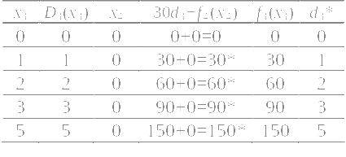
列出 f₃(x₃)的数值表如下：
对于k =3

Slide 35
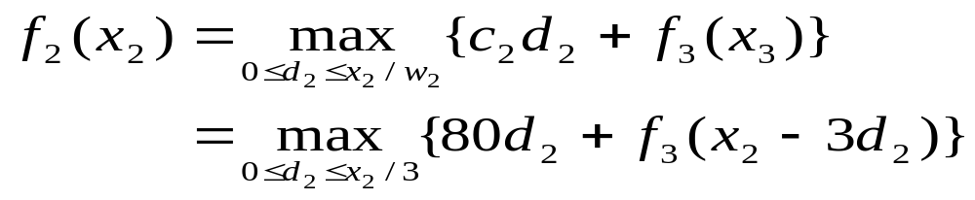
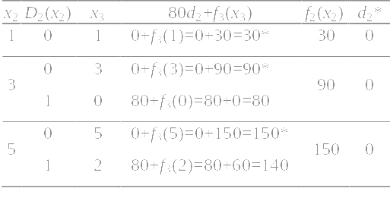
对于k=2
列出f₂(x₂)的数值表

Slide 36
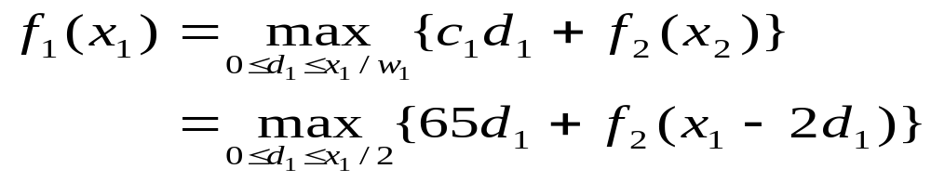
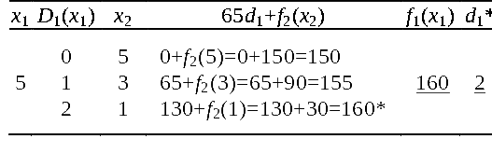
对于k=1
列出f₁(x₁)的数值表

Slide 37
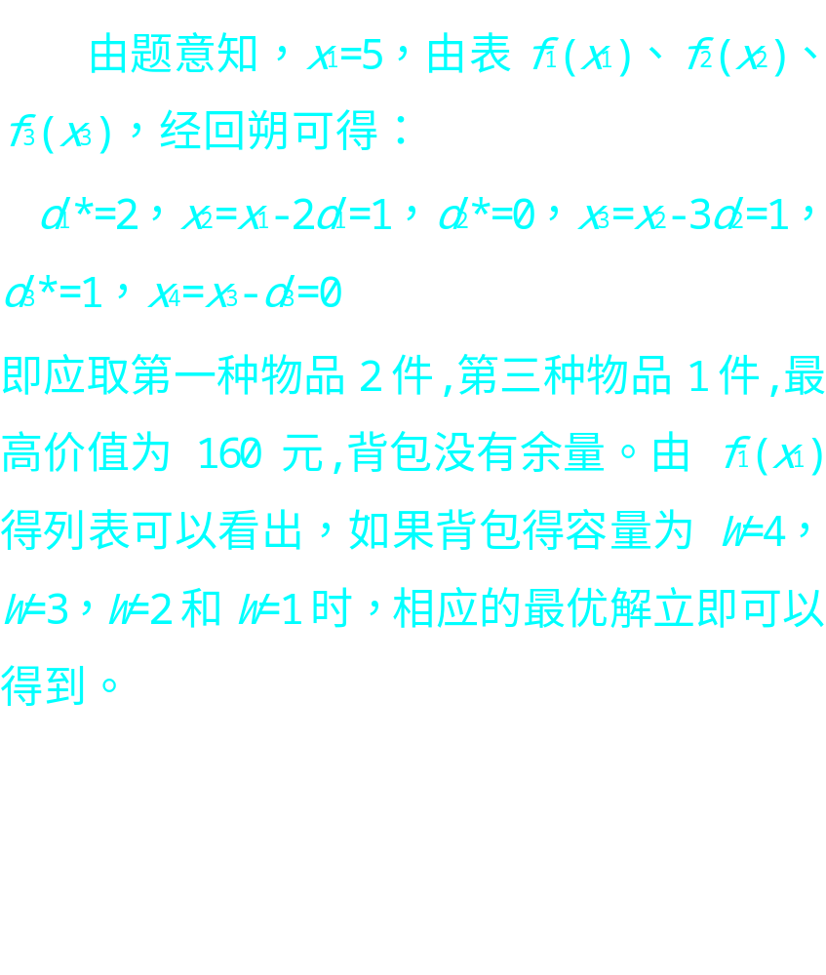

Slide 38

机器负荷分配问题

Slide 39
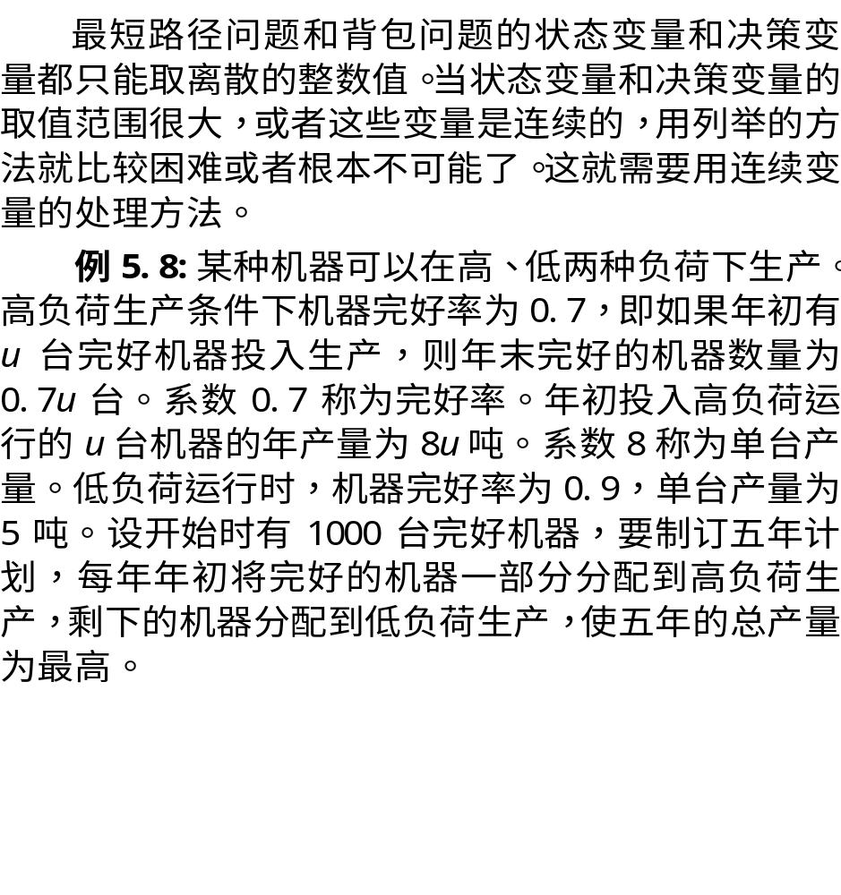

Slide 40
构造动态规划模型如下：
阶段k：运行年份（k=1,2,3,4,5,6），其中k=1表示第一年初，…，依次类推；k=6表示第五年末（即第六年初）。
状态变量x_{k}：第k年初完好的机器数（k=1,2,3,4,5,6），其中x₆表示第五年末（即第六年初）的完好机器数。
决策变量d_{k}：第k年投入高负荷运行的机器数；
状态转移方程：x_{k+1}=0.7d_{k}+0.9(x_{k}-d_{k})
决策允许集合：D_{k}(x_{k})={d_{k}|0≤d_{k}≤x_{k}}
阶段指标：v_{k}(x_{k} ,d_{k})=8d_{k}+5(x_{k}-d_{k})
终端条件：f₆(x₆)=0
机器负荷分配问题

Slide 41
递推方程：f_{k}(x_{k})=max{v_{k}(x_{k},d_{k})+f_{k+1}(x_{k+1})} d_{k}∈D_{k}(x_{k})
= max{8d_{k}+5(x_{k}- d_{k})+f_{k+1}[0.7d_{k}+0.9(x_{k}-d_{k})]}
0≤d_{k}≤x_{k}
机器负荷分配问题

Slide 42
f₅(x₅)=max{8d₅+5(x₅-d₅)+f₆(x₆)}
0≤d₅≤x₅
=max{3d₅+5x₅}=8x₅, d₅*=x₅
0≤d₅≤x₅ f₄(x₄)=max{8d₄+5(x₄-d₄)+f₅(x₅)}
0≤d₄≤x₄
=max{8d₄+5(x₄-d₄)+8x₅}
0≤d₄≤x₄
=max{8d₄+5(x₄-d₄)+8[0.7d₄+0.9(x₄-d₄)]}
0≤d₄≤x₄
=max{1.4d₄+12.3x₄}=13.7x₄, d₄*=x₄
0≤d₄≤x₄
机器负荷分配问题

Slide 43

f₃(x₃)=max{8d₃+5(x₃-d₃)+f₄(x₄)}
0≤d₃≤x₃
=max{8d₃+5(x₃-d₃)+13.7x₄}
0≤d₃≤x₃
=max{8d₃+5(x₃-d₃)+13.7[0.7d₃+0.9(x₃-d₃)]}
0≤d₃≤x₃
=max{0.28d₃+17.24x₃}=17.52x₃, d₃*=x₃
0≤d₃≤x₃
机器负荷分配问题

Slide 44
f₂(x₂)=max{8d₂+5(x₂-d₂)+f₃(x₃)}
0≤d₂≤x₂
=max{8d₂+5(x₂-d₂)+17.52x₃}
0≤d₂≤x₂
=max{8d₂+5(x₂-d₂)+17.52[0.7d₂+0.9(x₂-d₂)]}
0≤d₂≤x₂
=max{-0.504d₂+20.77x₂}=20.77x₂,d₂*=0
0≤d₂≤x₂
机器负荷分配问题

Slide 45
f₁(x₁)=max{8d₁+5(x₁-d₁)+f₂(x₂)}
0≤d₁≤x₁
=max{8d₁+5(x₁-d₁)+20.77x₂}
0≤d₁≤x₁
=max{8d₁+5(x₁-d₁)+20.77[0.7d₁+0.9(x₁-d₁)]}
0≤d₁≤x₁
=max{-0.05d₁+23.69x₁}=23.69x₁,d₁*=0
0≤d₁≤x₁
机器负荷分配问题

Slide 46
机器负荷分配问题
由此可以得到：
f₁(x₁)=23.69x₁, d₁*=0
f₂(x₂)=20.77x₂, d₂*=0
f₃(x₃)=17.52x₃, d₃*=x₃
f₄(x₄)=13.60x₄, d₄*=x₄
f₅(x₅)=8x₅ d₅*=x₅
用x₁=1000代入，得到五年最大产量为
f₁(x₁)=f₁(1000)=23690

Slide 47
机器负荷分配问题
每年投入高负荷运行的机器数以每年初完好的机器数为：
x₁=1000
d₁*=0, x₂=0.7d₁+0.9(x₁-d₁)=900
d₂*=0, x₃=0.7d₂+0.9(x₂-d₂)=810
d₃*=x₃=810, x₄=0.7d₃+0.9(x₃-d₃)=567
d₄*=x₄=567, x₅=0.7d₄+0.9(x₄-d₄)=397
d₅*=x₅=397, x₆=0.7d₅+0.9(x₅-d₅)=278

Slide 48
在这个例子中，状态变量的终端值x₆是未加约束的，如果要求在第五年末（即第六年初）完好的机器数不少于500台，这时决策变量d₅的决策允许集合将成为：
D₅(x₅)={d₅|0.7d₅+0.9(x₅-d₅)≥500, d₅≥0}
即 0.9x₅-0.2d₅≥500 d₅≥0 或 0≤d₅≤4.5x₅-2500
机器负荷分配问题
容易想象，这时的最大产量将比x₆是自由的情况下小。
这个例子可以推广到一般情况。设高负荷生产时机器的完好率为k₁，单台产量为p₁；低负荷完好率为k₂，单台产量为p₂。若有t满足:

Slide 49
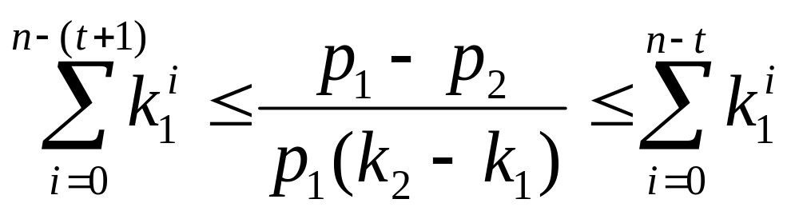
则从1—t-1年，年初将全部完好机器投入低负荷运行，从t—n年，年初将全部完好机器投入高负荷运行，这样的决策，将使总产量达到最大。
机器负荷分配问题

Slide 50
生 产 库 存 问 题

Slide 51
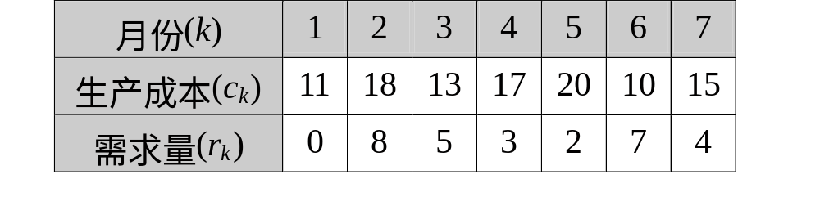
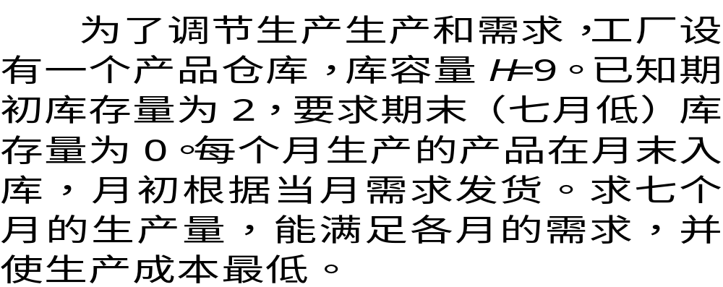
例5.9：一个工厂生产某种产品,1-
7月份生产成本和产品需求量的变化情
况如下表：
生 产 库 存 问 题

Slide 52
生 产 库 存 问 题
阶段k：月份，k=1,2,…,7,8；
状态变量x_{k}：第k个月初（发货以前）的库存量；
决策变量d_{k}：第k个月的生产量；
状态转移方程：x_{k+1}=x_{k}-r_{k}+d_{k}；
决策允许集合：
D_{k}(x_{k})={d_{k} | d_{k}≥0, r_{k+1}≤x_{k+1}≤H }
={d_{k} | d_{k}≥0, r_{k+1}≤x_{k}-r_{k}+d_{k}≤H }；
阶段指标：v_{k}(x_{k} ,d_{k})=c_{k}d_{k}；
终端条件：f₈(x₈)=0, x₈=0；

Slide 53
递推方程：f_{k}(x_{k})=min{v_{k}(x_{k} ,d_{k})+f_{k+1}(x_{k+1})} d_{k}∈D_{k}(x_{k})
=min{c_{k}d_{k}+f_{k+1}(x_{k}-r_{k}+d_{k})} d_{k}∈D_{k}(x_{k})
生 产 库 存 问 题
对于k=7
因为 x₈=0
有 d₇=0
递推方程为
f₇(x₇)=min{c₇d₇+f₈(x₈)}=0 d₇=0

Slide 54

对于k=6
因为 d₇=0，所以 x₇=r₇=4
而 x₆-r₆+d₆=x₇=4
因此有 d₆=x₇+r₆-x₆=4+7-x₆=11-x₆
也是唯一的决策。因此递推方程为： f₆(x₆)=min{c₆d₆+f₇(x₇)} d₆=11-x₆
=10d₆=10(11-x₆)=110-10x₆
生 产 库 存 问 题

Slide 55
生 产 库 存 问 题
对于k=5
f₅(x₅)=min{c₅d₅+f₆(x₆)} d₅∈D₅(x₅)
=min{20d₅+110-10x₆} d₅∈D₅(x₅)
=min{20d₅+110-10(x₅-r₅+d₅)}
d₅∈D₅(x₅)
=min{20d₅+110-10(x₅-2+d₅)}
d₅∈D₅(x₅)
=min{10d₅-10x₅+130}
d₅∈D₅(x₅)
D₅(x₅) ={d₅| d₅≥0, r₆≤x₅-r₅+d₅≤H }
={d₅|d₅≥0, r₆+r₅-x₅≤d₅≤H+r₅-x₅}
={d₅| d₅≥0, 9-x₅≤d₅≤11-x₅}

Slide 56
因为x₅≤H=9，因此9-x₅≥0，决策允许集合可以简化为
D₅(x₅)={d₅| 9-x₅≤d₅≤11-x₅}
递推方程成为 f₅(x₅)=min{10d₅-10x₅+130}
9-x₅≤d₅≤11-x₅
=10(9-x₅)-10x₅+130
=220-20x₅ d₅*=9-x₅
生 产 库 存 问 题

Slide 57
对于k=4 f₄(x₄)=min{c₄d₄+f₅(x₅)} d₄∈D₄(x₄)
=min{17d₄+220-20x₅} d₄∈D₄(x₄)
=min{17d₄+220-20(x₄-r₄+d₄)} d₄∈D₄(x₄)
=min{17d₄+220-20(x₄-3+d₄)} d₄∈D₄(x₄)
=min{-3d₄-20x₄+280} d₄∈D₄(x₄)
生 产 库 存 问 题

Slide 58
D₄(x₄)={d₄| d₄≥0, r₅≤x₄-r₄+d₄≤H}
={d₄| d₄≥0, r₅+r₄-x₄≤d₄≤H+r₄-x₄}
={d₄| d₄≥0, 5-x₄≤d₄≤12-x₄}
={d₄| max[0,5-x₄]≤d₄≤12-x₄}
生 产 库 存 问 题
由于 在f4(x4)的表达式中d4的系数是-3，
因此d4在决策允许集合中应取集合中的
最大值，即d4=12-x4
由此 f4(x4)=-3(12-x4)-20x4+280
=-17x4+244

Slide 59
对于k=3 f₃(x₃)=min {c₃d₃+f₄(x₄)} d₃∈D₃(x₃)
=min {13d₃+244-17x₄} d₃∈D₃(x₃)
=min {13d₃+244-17(x₃-r₃+d₃)} d₃∈D₃(x₃)
=min {-4d₃-17x₃+329} d₃∈D₃(x₃)
D₃(x₃)={d₃| d₃≥0,r₄≤x₃-r₃+d₃≤H}
={d₃| d₃≥0,r₄+r₃-x₃≤d₃≤H+r₃-x₃}
={d₃| d₃≥0,8-x₃≤d₃≤14-x₃}
={d₃| max[0,8-x₃]≤d₃≤14-x₃}
由此 f₃(x₃)=-4(14-x₃)-17x₃+329
=-13x₃+273, d₃*=14-x₃
生 产 库 存 问 题

Slide 60
对于k=2 f₂(x₂)=min{c₂d₂+f₃(x₃)} d₂∈D₂(x₂)
=min{18d₂+273-13x₃} d₂∈D₂(x₂)
=min{18d₂+273-13(x₂-r₂+d₂)} d₂∈D₂(x₂)
=min{18d₂+273-13(x₂-8+d₂)} d₂∈D₂(x₂)
=min{5d₂-13x₂+377} d₂∈D₂(x₂)
D₂(x₂)={d₂|d₂≥0,r₃≤x₂-r₂+d₂≤H}
={d₂|d₂≥0,r₃+r₂-x₂≤d₂≤H+r₂-x₂}
={d₂|d₂≥0,13-x₂≤d₂≤17-x₂}
生 产 库 存 问 题

Slide 61

因为 13-x₂>0
所以 d₂(x₂)={d₂|13-x₂≤d₂≤17-x₂}
由此 f₂(x₂)=5(13-x₂)-13x₂+377
=-18x₂+442, d₂*=13-x₂
生 产 库 存 问 题

Slide 62
对于k=1 f₁(x₁)=min{c₁d₁+f₂(x₂)} d₁∈D₁(x₁)
=min{11d₁+442-18x₂} d₁∈D₁(x₁) =min{11d₁+442-18(x₁-r₁+d₁)} d₁∈D₁(x₁)
=min{11d₁+442-18(x₁-0+d₁)} d₁∈D₁(x₁)
=min{-7d₁-18x₁+442} d₁∈D₁(x₁)
生 产 库 存 问 题
D₁(x₁)={d₁|d₁≥0,r₂≤x₁-r₁+d₁≤H}
={d₁|d₁≥0,r₂+r₁-x₁≤d₁≤H+r₁-x₁}
={d₁|d₁≥0,8-x₁≤d₁≤9-x₁}

Slide 63
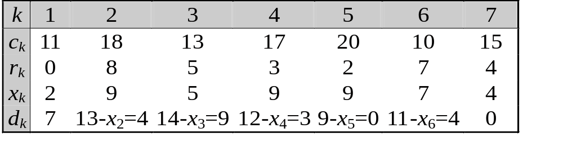
根据题意 x₁=2
所以 D₁(x₁)={d₁| 6≤d₁≤7}
由此 d₁=7 f₁(x₁)=-7d₁-18x₁+442
=-7×7－18×2＋442
=357
生 产 库 存 问 题
将以上结果总结成下表：

Slide 64
设 备 更 新 问 题

Slide 65

设 备 更 新 问 题
一台设备的价格为P，运行寿命为n年，每年的维修费用是设备役龄的函数，记为C(t)，新设备的役龄为t=0。旧设备出售的价格是设备役龄的函数，记为S(t)。在n年末，役龄为t的设备残值为R(t)。现有一台役龄为T的设备，在使用过程中，使用者每年都面临“继续使用”或“更新”的策略，

Slide 66
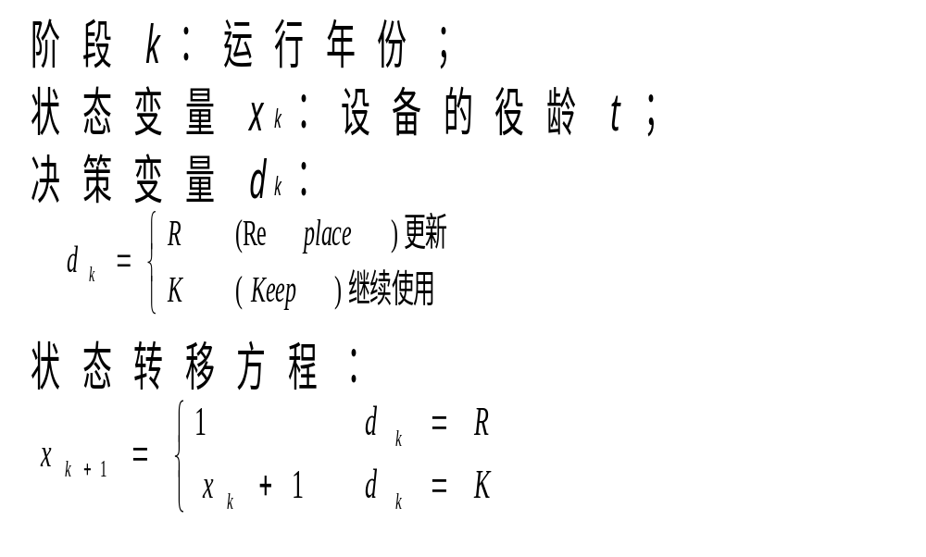
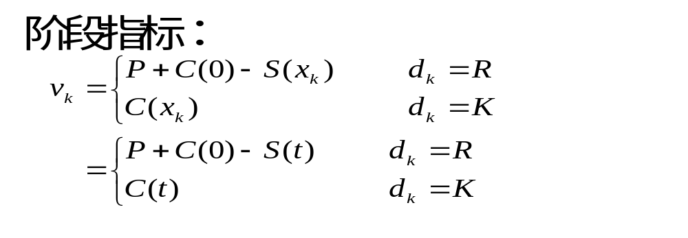

Slide 67
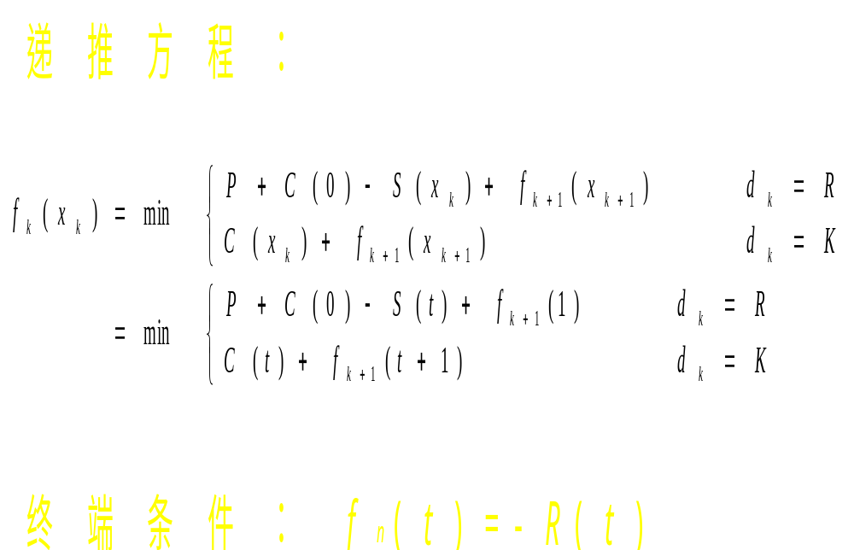

设 备 更 新 问 题

Slide 68
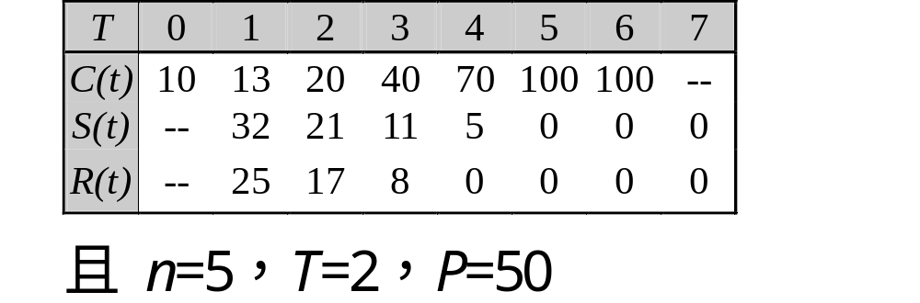
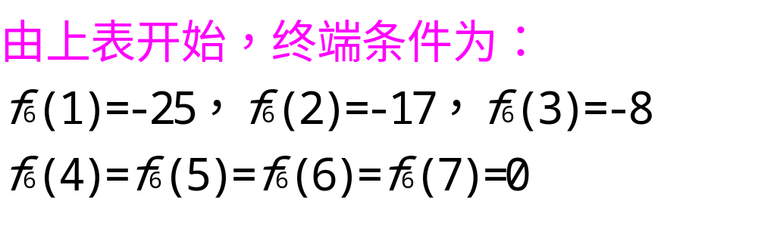
例5.10：设具体数据如下：
设 备 更 新 问 题

Slide 69
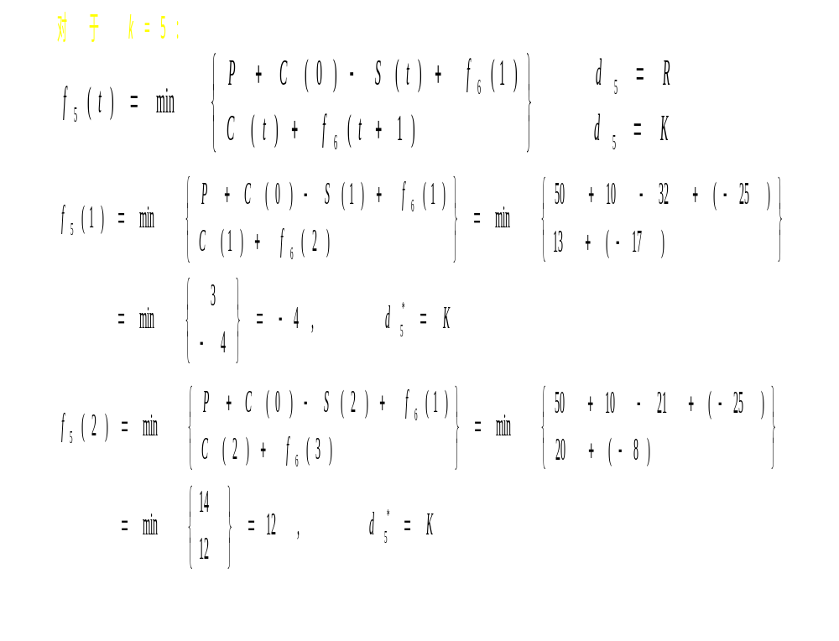

Slide 70
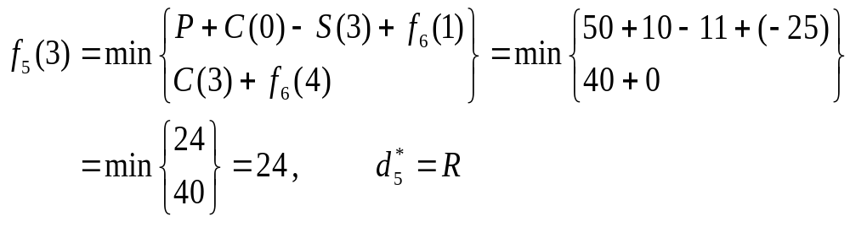
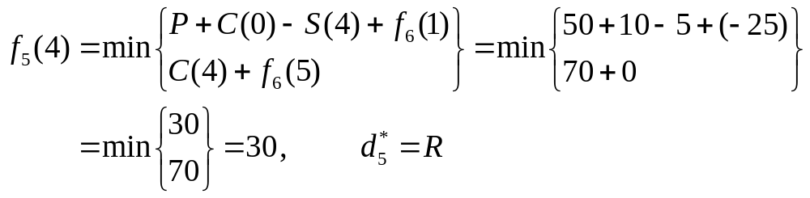
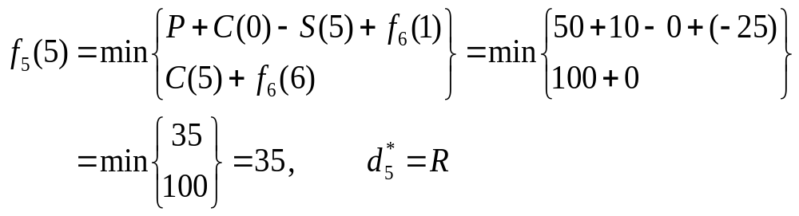

Slide 71
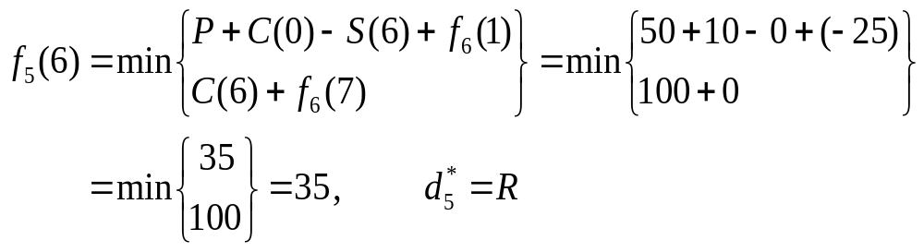
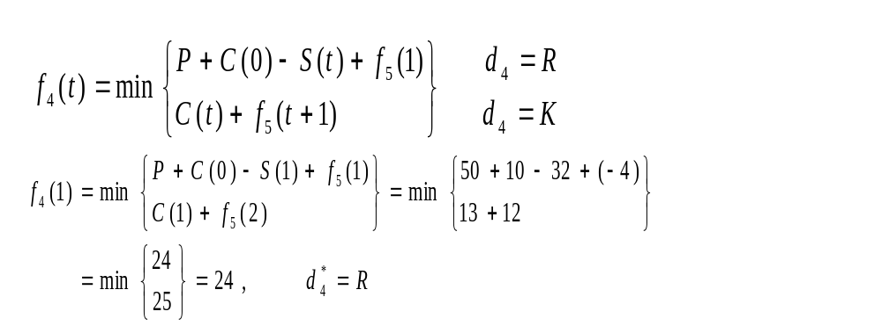

Slide 72
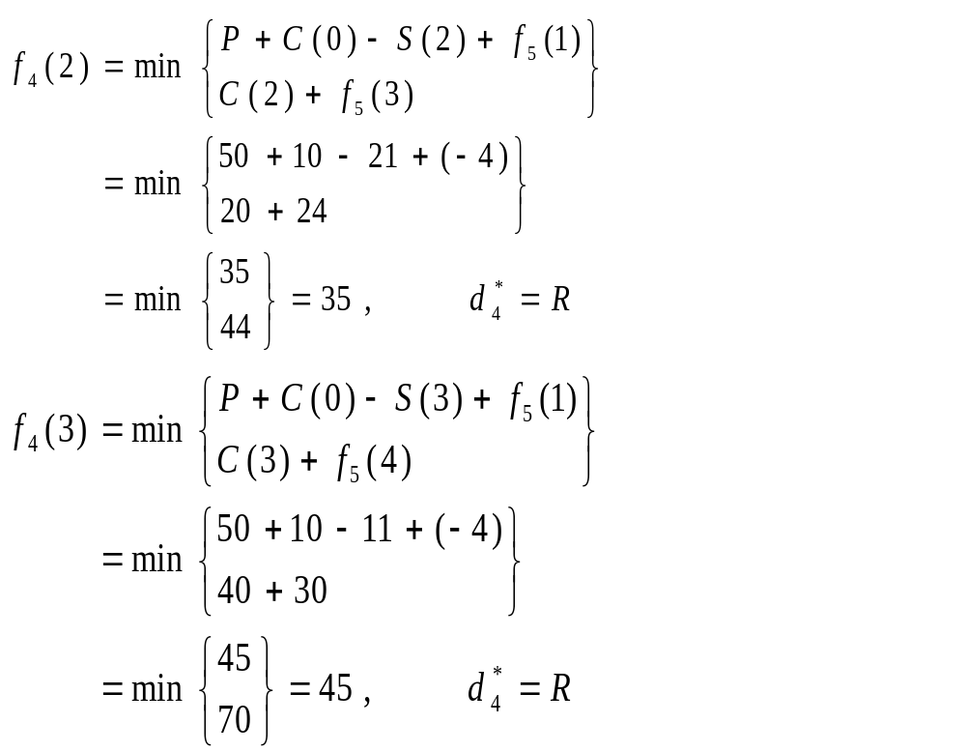

Slide 73
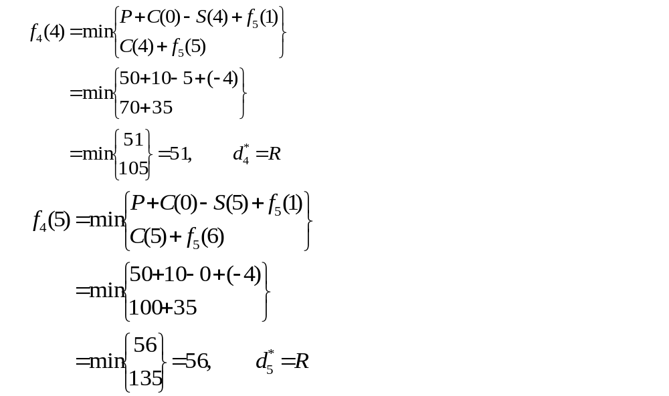

Slide 74

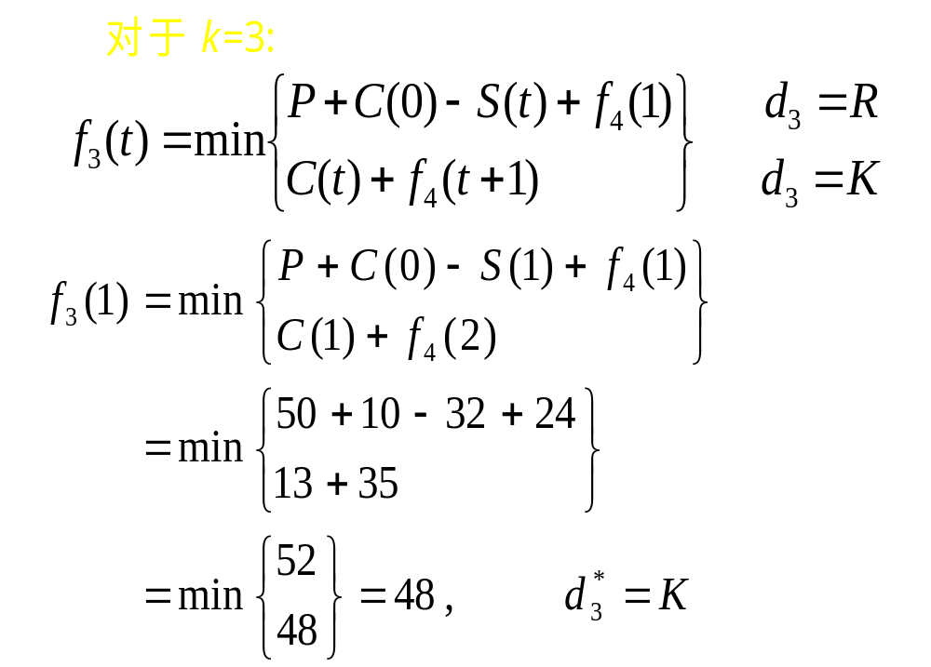

Slide 75




Slide 76



Slide 77




97

Slide 78

由以上计算可知，本问题有两个决策，它们对应的最小费用都是115。
设 备 更 新 问 题
这两个决策是

